Slide 1
圖書館資料庫
103年英語自學說明會 校內圖書館資源

Slide 2
圖書館資料庫
全民英語通→台灣光華雜誌
Press Display 全球報紙資料庫
The Vogue Archive 《時尚》雜誌
Worth Global Style Network
Oxford English Dictionary Online 牛津英語大辭典線上版

Slide 3
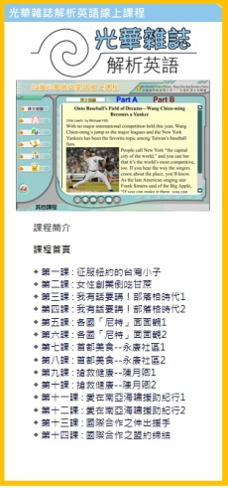
全民英語通
台灣光華雜誌解析英語: 新聞英語
Taiwan Panorama
課文朗讀、單字、片語
課後練習、課後補充、資訊補給站

Slide 4
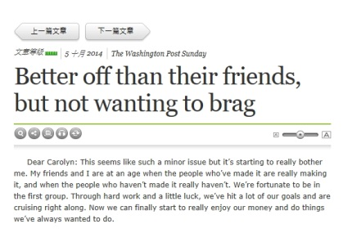
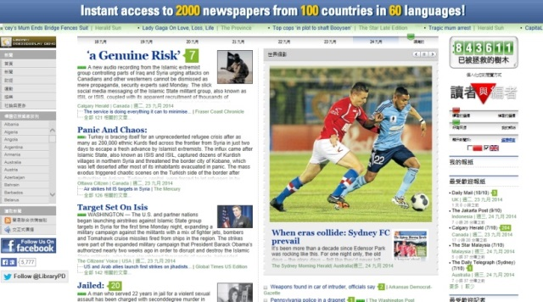
PressDisplay 全球報紙資料庫
To 2000+ newspapers from 100 countries in 60 languages!
依主題分類: 新聞、財經、運動、娛樂、社論
依國家選擇
最受歡迎的報紙、最受歡迎的記者
線上收聽、即時評論、分享、列印、翻譯
保存過去三個月每天的報紙

Slide 5
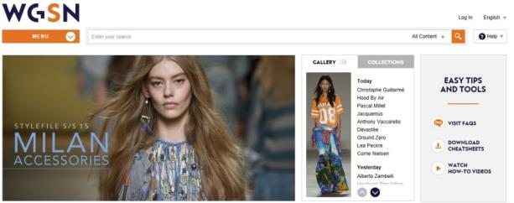
The Vogue Archive
《時尚》雜誌 (美國版)
所有期數的完整可檢索檔案庫
全球領先時尚與潮流趨勢預測分析資料庫
Worth Global Style Network

Slide 6
線上字典 Online Dictionary

Slide 7
When will you use an English dictionary?
Definition
Translation
Example sentences
Thesaurus
Pronunciation
Browse and search
Related topics
Word of the day

Slide 8
Oxford English Dictionary Online
輔大圖書館資料庫→牛津英語大辭典線上版
字的歷史、發展、相關用語

Slide 9
Other online dictionaries (Expand your vocabulary bank)
Cambridge Dictionaries Online (英式/美式發音、中英對照)
Longman Dictionary (pictures of the day)
Urban Dictionary
Notes:
Cambridge 有中英對照解釋
Longman 相似詞
Urban 時下新字

